Slide 1
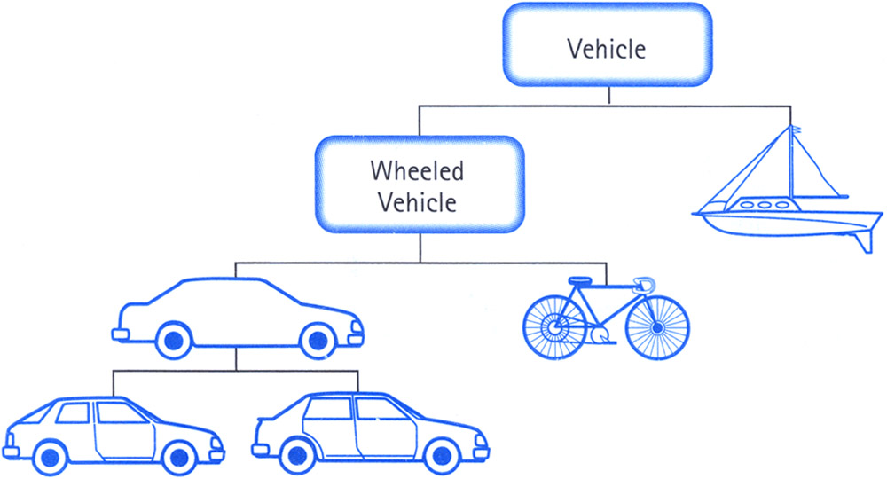

Objekt-Orientierte Programmierung
VORLESUNG 2
OOP

Slide 2
Rückblick
Programmstruktur
Gültigkeitsbereiche (scope)
Namensbereiche (namespace)
Objektorientierte Programmierung 2023

Slide 3
Überblick
Über C++
Variablen
Zeiger
Referenzen
Konstante
Funktionen
Objektorientierte Programmierung 2023

Slide 4
Über C++
Objektorientierte Programmierung 2023

Slide 5
Unterschiede zu C - wesentliche Unterschiede
Über C++
C++ ist eine Erweiterung von C
Abwärtskompatiblität, nahtlose Integration
Elegante Erweiterung des Typsystems
Objektorientierung Sprache (Klassen)
Generische und generative Programmierung (Templates)
Objektorientierte Programmierung 2023

Slide 6
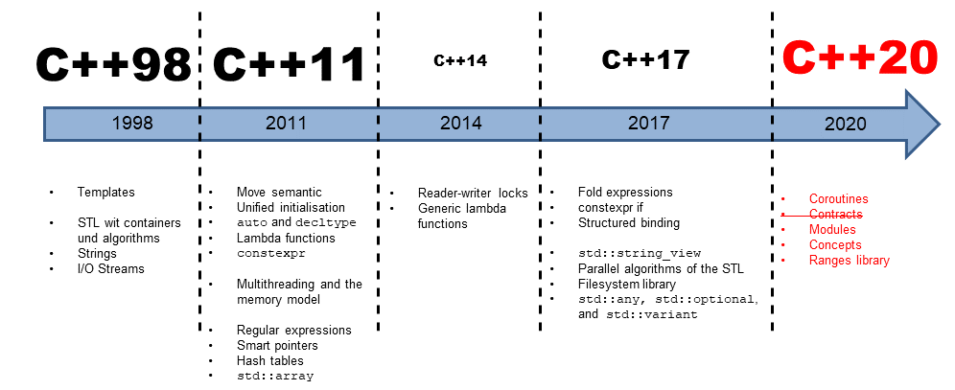
Standards
Über C++
Wichtig: Kompatibilität von verschiedenen Kompilern
Standard C++ Foundation https://isocpp.org/
Objektorientierte Programmierung 2023

Slide 7
Code Guidelines
Über C++
See https://isocpp.github.io/CppCoreGuidelines/CppCoreGuidelines
Initiative von
Bjarne Stroustrup, Erfinder von C++, and
Herb Sutter, Vorsitzender der C++ ISO Working Group
Ziele:
Guide writing type and resource safe code, using best practices for the language standards C++14 and newer
Help developers of compilers and static checking tools to create rules for catching bad programming practices.
Objektorientierte Programmierung 2023

Slide 8
Variablen und Grösse

Slide 9
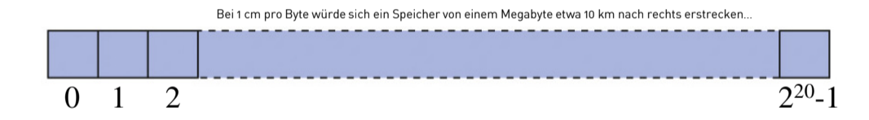
Speicher, Adressen und Zeiger
Variablen und Zeiger
der Arbeitsspeicher des Computers besteht aus einer Folge von Bytes.
die Bytes sind durchnummeriert, beginnend bei 0.
eine Nummer (Position) eines Bytes im Speicher nennen wir Adresse.
Alles, was wir im Speicher ablegen, hat eine Adresse
int var {17};
diese Anweisung reserviert im Arbeitsspeicher einen "int-großen" Speicherblock für den Namen var und schreibt dort ein Bitmuster, welches den Wert 17 darstellt.

Slide 10
sizeof()
Variablen und Zeiger
der sizeof() Operator kann auf Typnamen und Ausdrücke angewandt werden
der sizeof() Operator gibt die Anzahl Bytes der Variable oder des Ausdrucks zurück
eine positive ganze Zahl in Vielfachen von sizeof(char)
sizeof(char) ist in C++ per Definition gleich 1.
Ein C++ Compiler reserviert für char genau ein Byte
Die Grösse von primitive Datentypen kann zwischen Compilern und Platform variieren, aber es gibt auch die C++ Standards

Slide 11
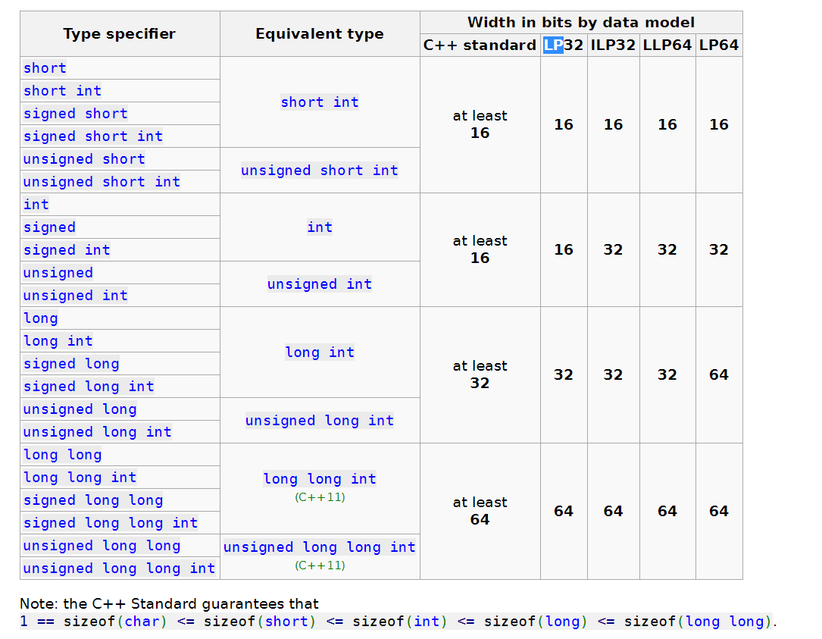
Größe
Variablen und Zeiger
auf 64 Bit Architekturen

Slide 12
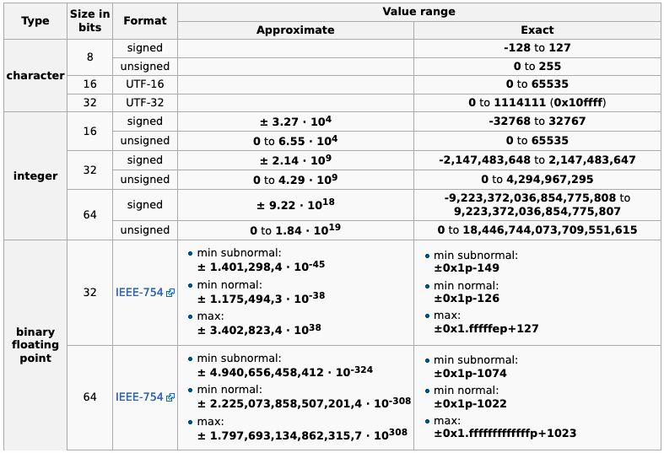
Wertebereich
Variablen und Zeiger

Slide 13
Zeiger

Slide 14
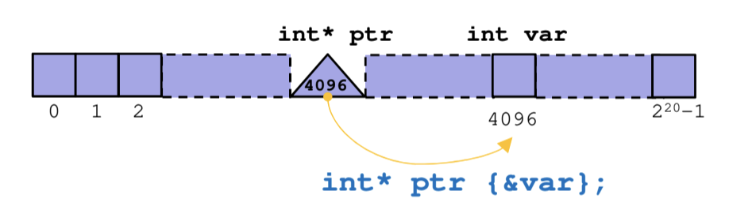
Allgemeines über Zeiger
Variablen und Zeiger
Zeiger sind Variablen, die Speicheradressen speichern
Sie ermöglichen es uns, Daten flexibler zu bearbeiten
Dereferencing bedeutet, auf den Wert zuzugreifen, auf den ein Zeiger zeigt
Dereferenzierungsoperator: *
Adressoperator: &
Null Pointer ist
ein Zeiger der auf 0 gesetzt ist
ungültiger Zeiger
nullptr in C++
Zeiger werden auf 0 (oder NULL) gesetzt, um anzugeben, dass sie derzeit nicht gültig sind.
Man muss prüfen, ob ein Zeiger null ist, bevor wir den Wert nehmen!
17

Slide 15
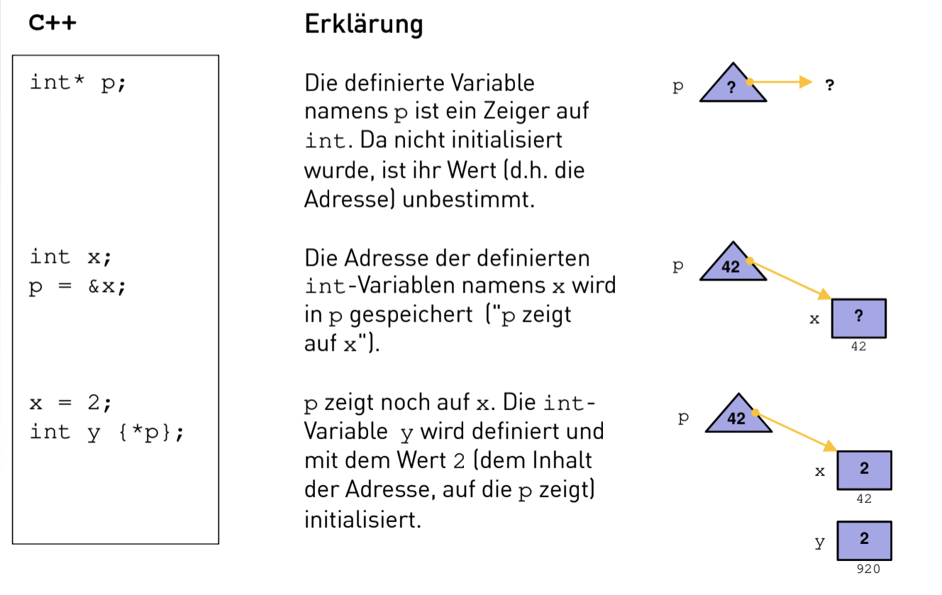
Zeiger anhand von Beispielen 1
Variablen und Zeiger

Slide 16
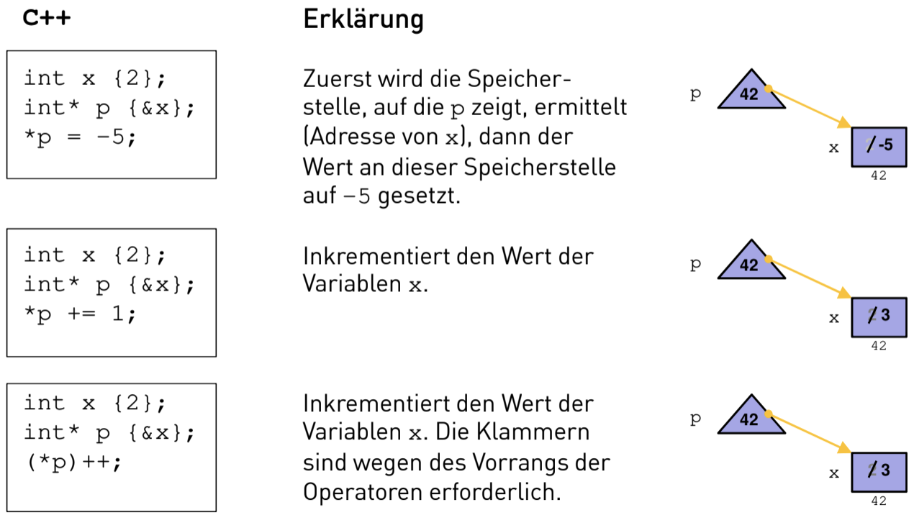
Zeiger anhand von Beispielen 2
Variablen und Zeiger

Slide 17
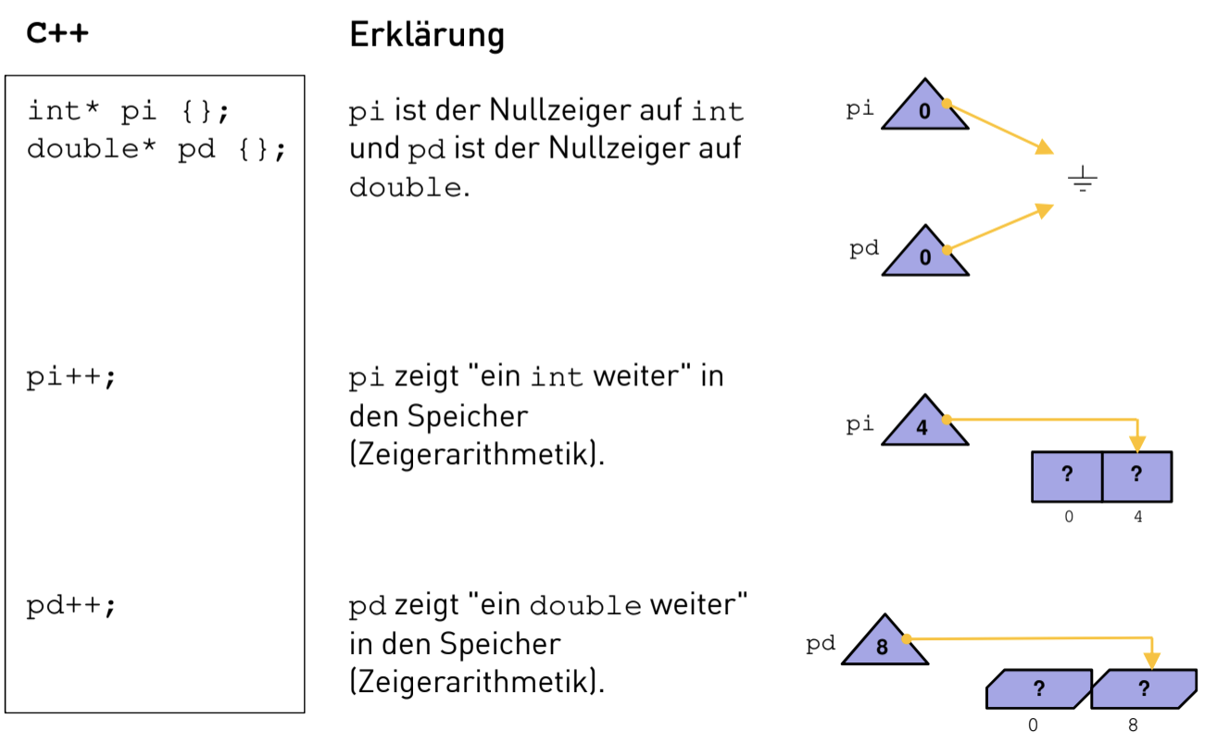
Zeiger anhand von Beispielen 3
Variablen und Zeiger
double darr[2]; pd = &darr;

Slide 18
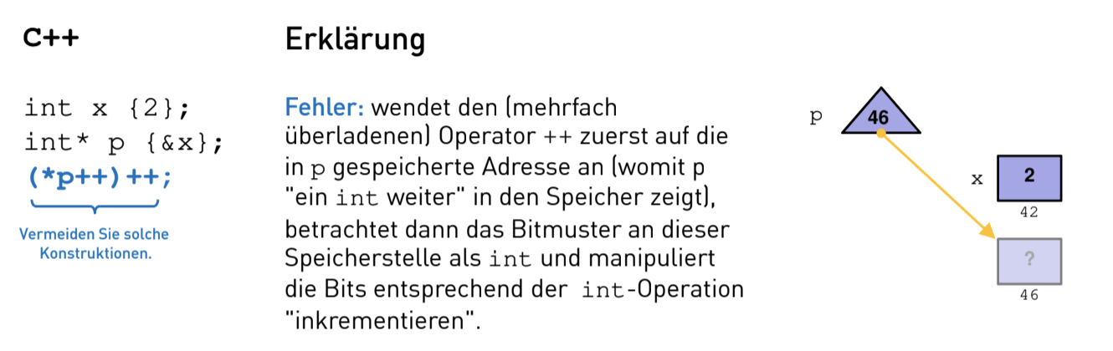
Zeiger
Variablen und Zeiger

Slide 19
Beispiele
Variablen und Zeiger
Zeigerwerte sind zwar ganze Zahlen, aber nicht vom int Typ
double d {0.5}; double* pd {&d}; cout << pd << ' ' << *pd;
int i {42}; int* pi {&i}; cout << pi << ' ' << *pi;
*pi = 78; cout << pi << ' ' << *pi;
*pd = 2.718; cout << pd << ' ' << *pd;
*pd = *pi; cout << pd << ' ' << *pd;
DEMO

Slide 20
Arrays
Variablen und Zeiger
Eine Sequenz von Variablen gleichen Typs
Sie ermöglichen es uns, auf Elemente via Index zuzugreifen array[index]
Deklaration
type variable[size];
type variable[] { list, of, initial, values};
Statische Arrays = Größe steht beim Kompilieren fest!
int numbers[40] {42}; // first element is initialized
Ähnlichkeit und Kompatibilität zu Zeigern
double weights[] {0.5, 0.1, 0.25};
double* pw = weights;
double w2 = *(pw + 2); // pw[2]

Slide 21
Referenz- variablen

Slide 22
Referenzvariablen
Funktionen
Adress-Operator & in Variablendeklaration
type &reference_variable = variable_of_type;
kein eigenständiger Wert
Alias/Verweis für eine andere Variable
muss bei Deklaration initialisiert werden
Operationen auf Referenzvariablen verändern die referenzierte Variable
int x = 5; // Variable
int &rx = x; // Referenz auf x
x = 6; // x==6 und rx==6

Slide 23
Referenzvariablen
Funktionen
ähnlich zu Zeigern mit impliziter Dereferenzierung
Rückgabe von Referenzen ebenfalls möglich
Funktion kann Referenz retourniren (lvalue), anstatt von einem Wert
int global = 0; // globale Variable int &func() { return global; // Rückgabe: Referenz auf global } int main() { int x; x = func() + 1; // x = global + 1; func() = x; // global = x; }

Slide 24
Globale Variablen und Konstanten

Slide 25
Globale Variablen
Variablen und Konstante
Variablen, die außerhalb einer Funktion definiert sind, sind globale Variablen
kann von jeder Funktion gelesen oder verändert werden
der Scope ist die gesamte Anwendung
globale Variable sind fast immer eine schlechte Idee!

Slide 26
Konstanten
Variablen und Konstante
Reserviertes Wort const ändert Deklaration
const-Variablen sind nur lesbar, können nicht verändert werden
Initialisierung muss bei Deklaration geschehen
Vorzuziehen gegenüber #define, weil vom Compiler verwaltet
Definition von lokalen Konstanten um Typ-sicherheit und Gültigkeitsbereich sicherzustellen
Zeiger auf Konstanten möglich
const int k = 42;
char* const s1 = "Test1";
const char* s2 = "Test2";
const char* const s3 = "Test3";
k = 4; // Fehler: k ist const
s1 = "New test"; // Fehler: Zeiger ist const
*s1 = ’P’; // okay, Zeichen von s1 sind nicht const
s2 = "New test"; // okay, Zeiger selbst ist nicht const
*s2 = ’P’; // Fehler: Zeichen von s2 sind const

Slide 27
Funktionen

Slide 28
Funktionen
Funktionen
eine Funktion ist eine Gruppe von Anweisungen, die zusammen eine bestimmte Aufgabe erfüllen
Deklaration (Function prototype)
<result type> name (<parameter list>);
Kommentar erklärt Arbeitsweise, erwartete Parameter und Ergebnis.
/*
Input: a, b integer numbers; a, b > 0
Output: returns the the greatest common divisor of a and b.
*/
int greatestComonDivisor ( int a , int b ) ;

Slide 29
Überladen von Funktionen
Funktionen
gleicher Funktionsname für unterschiedliche Implementierungen
überladene Funktionen werden unterschieden durch:
Anzahl der Parameter
Typ der Parameter
Reihenfolge der Parametertypen
Achtung:
Parameternamen machen keinen Unterschied!
Rückgabetyp macht keinen Unterschied
void print();
void print(int, char*);
int print(float);
int print(); //error

Slide 30
Default-Parameter
Funktionen
Funktionsparameter können einen Defaultwert besitzen
Wird verwendet, wenn der Parameter im Aufruf fehlt
Nur am Ende der Parameterliste erlaubt
void print(char* string, int n = 1);
print("Test", 0);
print("Test"); // äquivalent zu print("Test", 1)

Slide 31
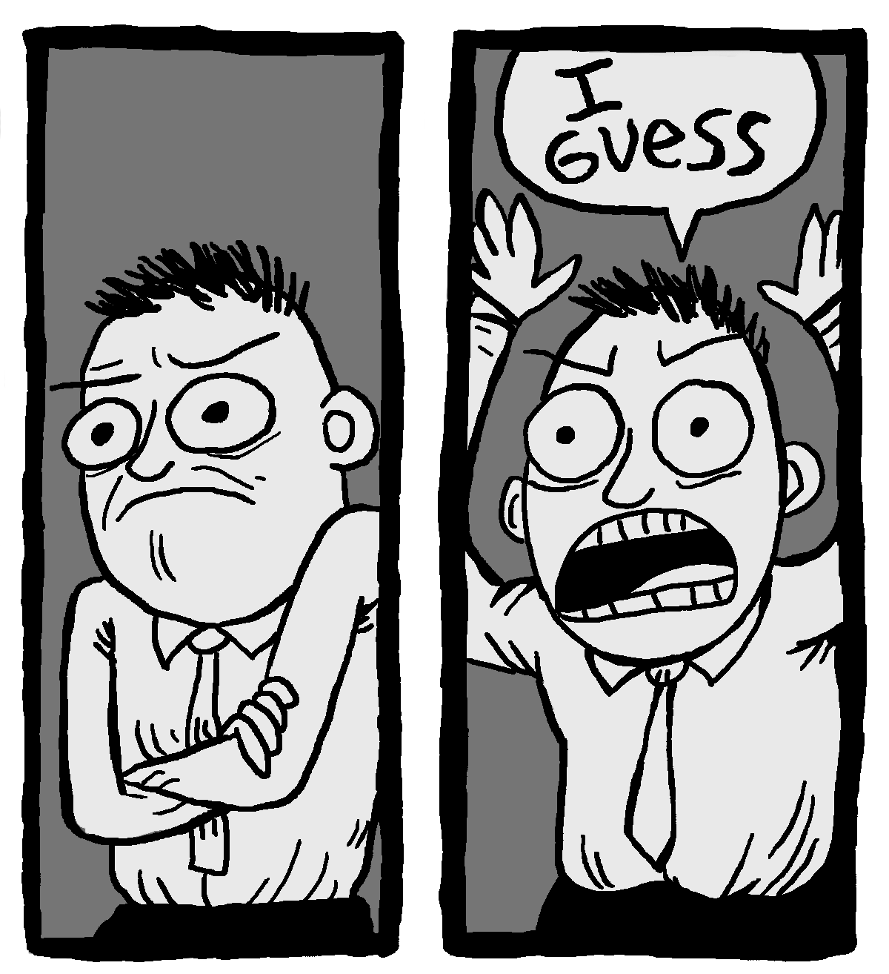
Mehrdeutigkeit
Funktionen
Überladen und Default-Parameter könnte Mehrdeutigkeit verursachen
void print(char* string) { cout << string; } void print(char* string, int n = 1) { cout << string << endl; cout << n; } int main() { print("Test"); }
error: call to 'print' is ambiguous

Slide 32
Parameter - Pass by value
Funktionen
void byValue (int parameter)
der Standard-Parameterübergabemechanismus in C++
beim Funktionsaufruf stellt C++ eine Kopie des Parameter auf den Stack
Veränderungen an der Variable gehen mit dem Funktionsende verloren
void procedure (int number) {
number += 3; // number <- number + 3 return;
} int main() { int counter = 1; procedure(counter); }

Slide 33
Parameter - Pass by reference
Funktionen
void byRef (int& parameter)
der Adress-Operator & die Speicheradresse des Parameters wird an die Funktion übergeben
die vorgenommenen Änderungen an der Variable passieren auf dem “Original” des Aufrufers
Nützlich für Arrays und größeren Datenstrukturen, sie "als Referenz" zu übergeben (vermeidet Kopie: Zeit und Speicherplatz)
void incrementByFive (int &number) {
number += 5; // counter = counter + 5 return;
} int main() { int counter = 3; incrementByFive(counter); }

Slide 34
Beispiel 1/2
Funktionen
struct Vector
{
int arr[5];
int length;
};
void byValue(int a) {
a = a + 1;
cout << "Address of a in function: " << &a << endl;
}
void byRef(int& a) {
a = a + 1;
}
void passArray(int x[]) {
x[0] = 1000;
*(x + 3) = 4000; // <=> x[3]
}
void passStruct1(Vector v) {
v.arr[0] = 1000;
}
void passStruct2(Vector* v) {
v->arr[0] = 1000;
}
void passStruct3(Vector& v) {
v.arr[0] = 1000;
}

Slide 35
Beispiel 2/2
Funktionen
int main() {
int a = 10;
cout << "Address of a: " << &a << endl;
byValue(a);
cout << "Value remains unchanged: a = " << a << endl;
byRef(a);
cout << "Value has changed: a = " << a << endl;
int arr[5] = { 1, 2, 3, 4, 5 }; // arr is a pointer to the first element of the array arr
passArray(arr);
cout << arr[0] << " " << arr[3] << endl;
Vector v;
v.arr[0] = 1;
v.arr[1] = 2;
v.length = 2;
passStruct1(v);
cout << “after passStruct1 v.arr[0] = " << v.arr[0] << endl;
passStruct2(&v);
cout << "after passStruct2 v.arr[0] = " << v.arr[0] << endl;
passStruct3(v);
cout << "after passStruct3 v.arr[0] = " << v.arr[0] << endl;
}

Slide 36
Fragen und Antworten

